Slide 1
04
CHAPTER
MySQL 툴과
유틸리티 사용법

Slide 2
01 MySQL Workbench의 기본 사용법
02 데이터베이스 사용자 관리
03 데이터베이스 백업과 복원

Slide 3
학습목표
MySQL Workbench의 다양한 기능을 학습한다.
MySQL 사용자 관리와 권한 부여 방법을 익힌다.
데이터베이스 백업 및 복원의 개념을 이해하고 실습한다.

Slide 4
1-1 MySQL Workbench의 개요
Workbench의 주요 기능
데이터베이스 연결
인스턴스 관리
마법사(Wizard)를 이용한 MySQL 동작
통합된 기능의 SQL 편집기 제공
데이터베이스 모델링 기능 제공
포워드/리버스 엔지니어링 기능 제공
데이터베이스 인스턴스 시작/종료
데이터베이스 내보내기/가져오기
데이터베이스 계정 관리

Slide 5
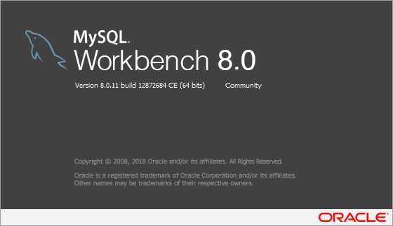
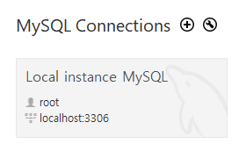
1-2 MySQL Workbench 실행과 MySQL 서버 연결
Workbench 실행
윈도우의 [시작]-[모든 앱]-[MySQL]-[MySQL Workbench 8.0 CE] 선택
MySQL 연결
Workbench를 실행하면 [MySQL Connections] 창이 뜸
기본 값으로 MySQL 관리자인 root 사용자, 서버는 자신의 컴퓨터를
의미하는 localhost, 포트는 3306번으로 접속하도록 설정되어 있음
다른 서버로 접속하려면 ‘Local instance MySQL’에서 마우스 오른쪽
버튼을 클릭하고 [Edit Connection]선택

Slide 6
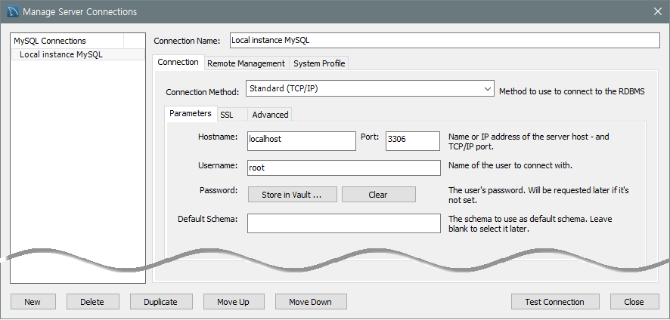
1-2 MySQL Workbench 실행과 MySQL 서버 연결
[Edit Connection]을 선택하면 뜨는 창
[Connection], [Remote Management], [System Profile] 탭이 있음

Slide 7
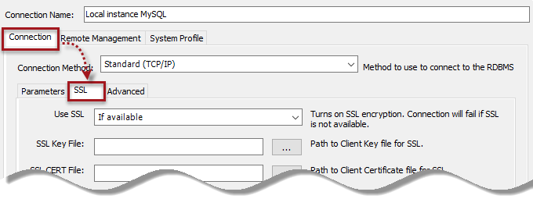
1-2 MySQL Workbench 실행과 MySQL 서버 연결
[Connection] 탭
[Parameters] 탭
Hostname이 localhost 또는 127.0.0.1이라면 자신의 컴퓨터(Workbench가 설치된 컴퓨터)를 의미
Port에는 접속할 MySQL의 포트 번호를 넣는데 특별한 경우가 아니라면 3306을 사용
Username에는 접속할 MySQL의 사용자를 넣음
Password에서 <Store in Vault>를 클릭하면 미리 사 용자의 비밀번호를 저장할 수 있음
Default Schema는 접속 후에 기본적으로 선택되는 데이터베이스의 이름
[SSL] 탭
SSL(Secure Socket Layer)은 보안을 위한 암호 규약으로, 서버와 클라이언트가 통신할 때 암호화를 통해 비밀을 유지하
고 보안을 강화함
서버에서 특별히 설정하지 않았다면 그대로 둠

Slide 8
1-2 MySQL Workbench 실행과 MySQL 서버 연결
[Connection] 탭
[Advanced] 탭
프로토콜의 압축, 인증 방식 등을 설정
특별한 경우가 아니라면 변경할 필요 없음

Slide 9
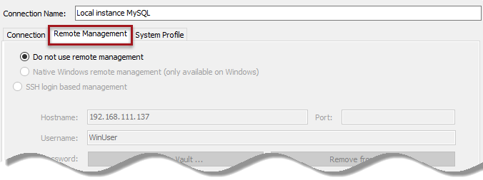
1-2 MySQL Workbench 실행과 MySQL 서버 연결
[Remote Management] 탭
원격 관리를 위한 여러 가지 설정을 함
이 부분이 활성화되려면 Hostname이 IP 주소로 설정되어 있어야 함
Native Windows remote management를 선택하면 MySQL 서버가 설치된 운영체제가 윈도우인 경우에만 설정할 수 있음
SSH login based management는 SSH 서버 기반으로 원격 접속이 됨

Slide 10
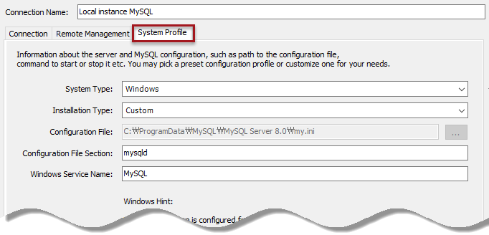
1-2 MySQL Workbench 실행과 MySQL 서버 연결
[System Profile] 탭
접속할 서버의 운영체제 종류와 MySQL 설정 파일의 경로 등을 설정
System Type은 FreeBSD, Linux, MacOS X, OpenSolaris, Windows 중에서 선택
Configuration File에서는 MySQL의 설정 파일이 경로와 함께 지정됨

Slide 11
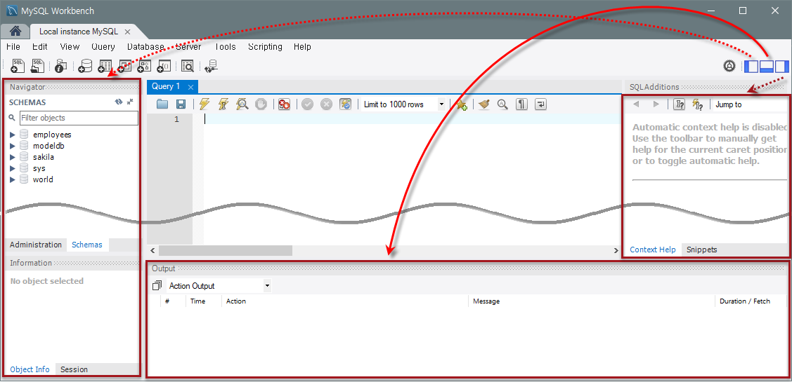
1-3 MySQL Workbench의 화면 구성
패널
Workbench의 화면 구성

Slide 12
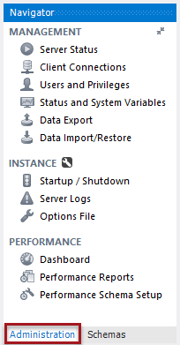
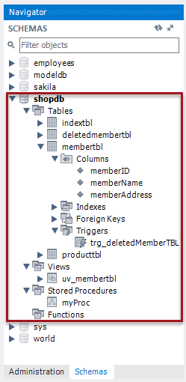
1-3 MySQL Workbench의 화면 구성
내비게이터
MySQL의 관리 및 운영을 위한 도구
각 항목에서 ▶를 클릭하면 확장할 수 있음

Slide 13
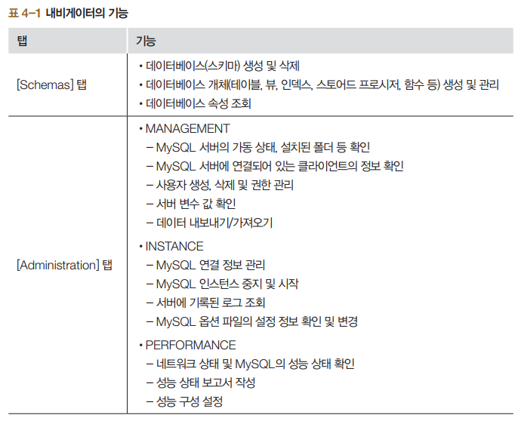
1-3 MySQL Workbench의 화면 구성
내비게이터가 각 탭에서 제공하는 기능

Slide 14
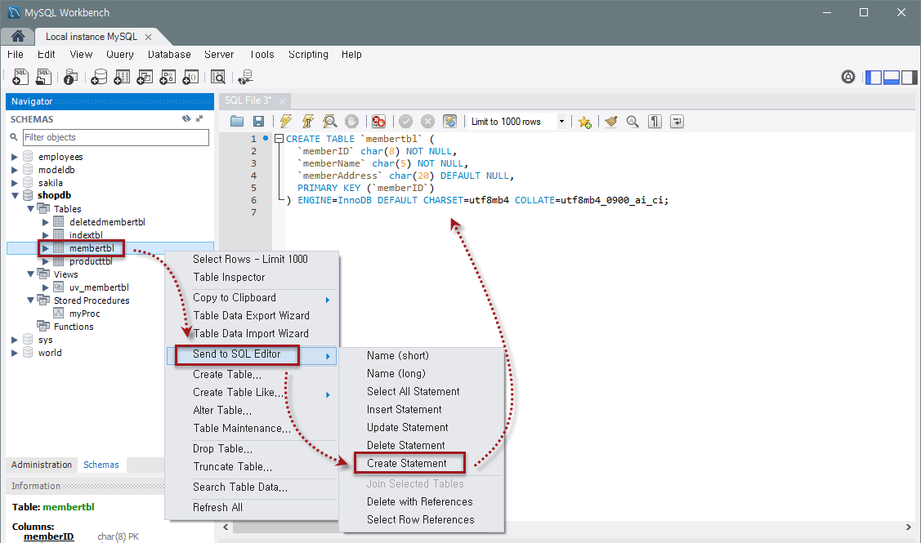
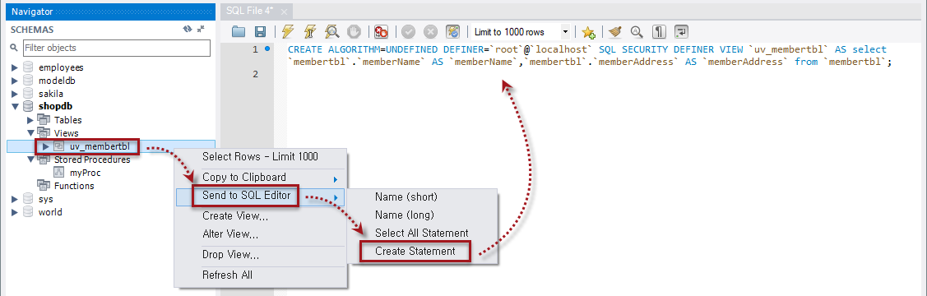
[실습 4-1] 내비게이터에서 SQL 문 자동으로 생성하기
교재 119~120p 참고
1 테이블을 만드는 SQL 문 자동 생성하기
1-1 [Create Statement] 선택
2 뷰를 만드는 SQL 문 자동으로 생성하기
2-1 uv_memberTBL 뷰의
CREATE 문 생성

Slide 15
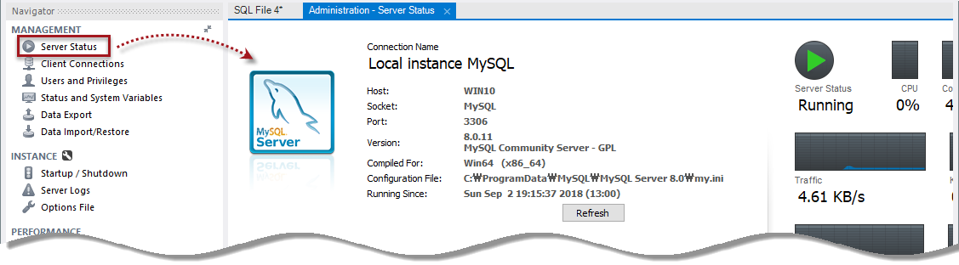
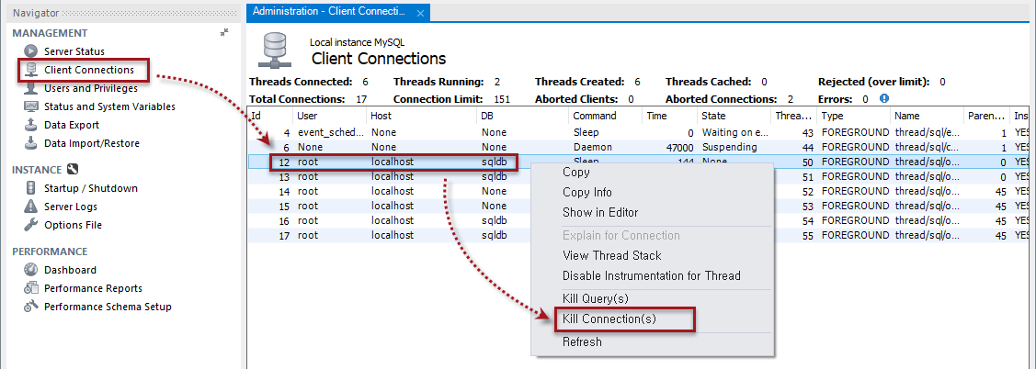
[실습 4-2] 내비게이터에서 MySQL 서버 관리하기
교재 120~124p 참고
1 [MANAGEMENT] 탭
1-1 [Administration] 탭에서
[MANAGEMENT]의
[Server Status]를 클릭
1-2 [Client Connections] 클릭

Slide 16
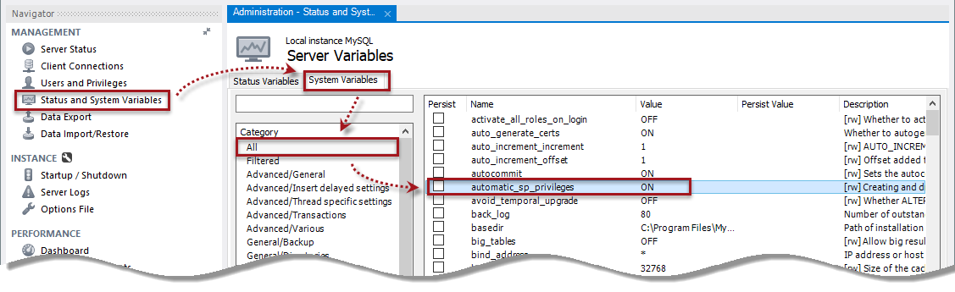
[실습 4-2] 내비게이터에서 MySQL 서버 관리하기
교재 120~124p 참고
1-3 [Users and Privileges] 클릭
1-4 [MANAGEMENT]의
[Status and System Variables] 클릭
1-5 [Data Export], [Data Import/Restore] 클릭

Slide 17
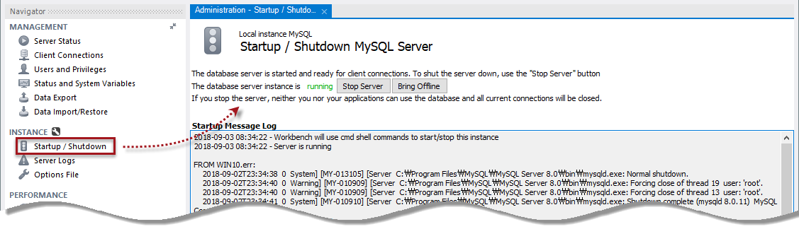
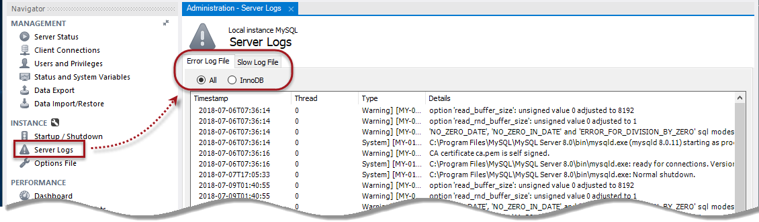
[실습 4-2] 내비게이터에서 MySQL 서버 관리하기
교재 120~124p 참고
2 [INSTANCE] 탭
2-1 [INSTANCE]의
[Startup / Shutdown] 클릭
2-2 [Server Logs] 클릭

Slide 18
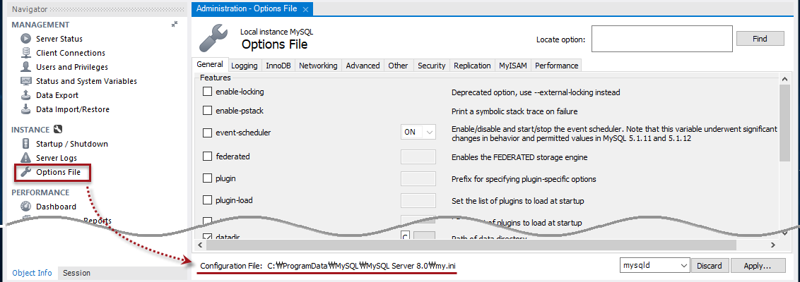
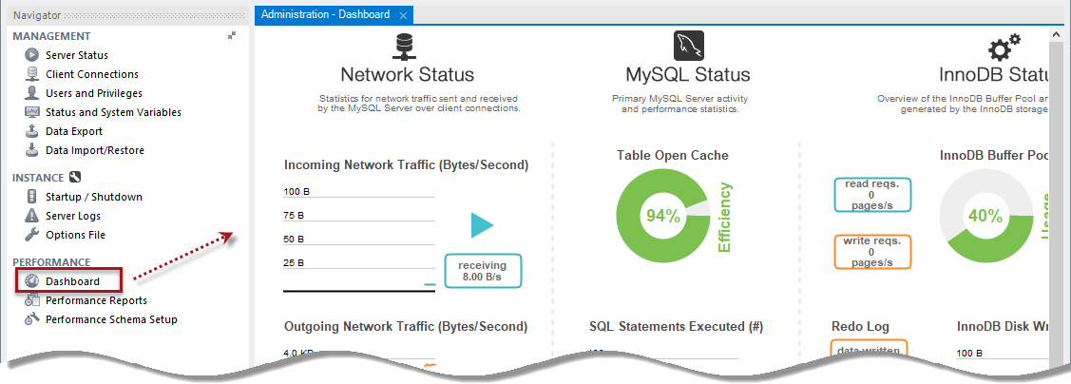
[실습 4-2] 내비게이터에서 MySQL 서버 관리하기
교재 120~124p 참고
2-3 [Options File] 클릭
3 [PERFORMANCE]] 탭
3-1 [PERFORMANCE]의 [Dashboard] 클릭
3-2 [Performance Reports] 클릭
3-3 [Performance Schema Setup] 클릭

Slide 19
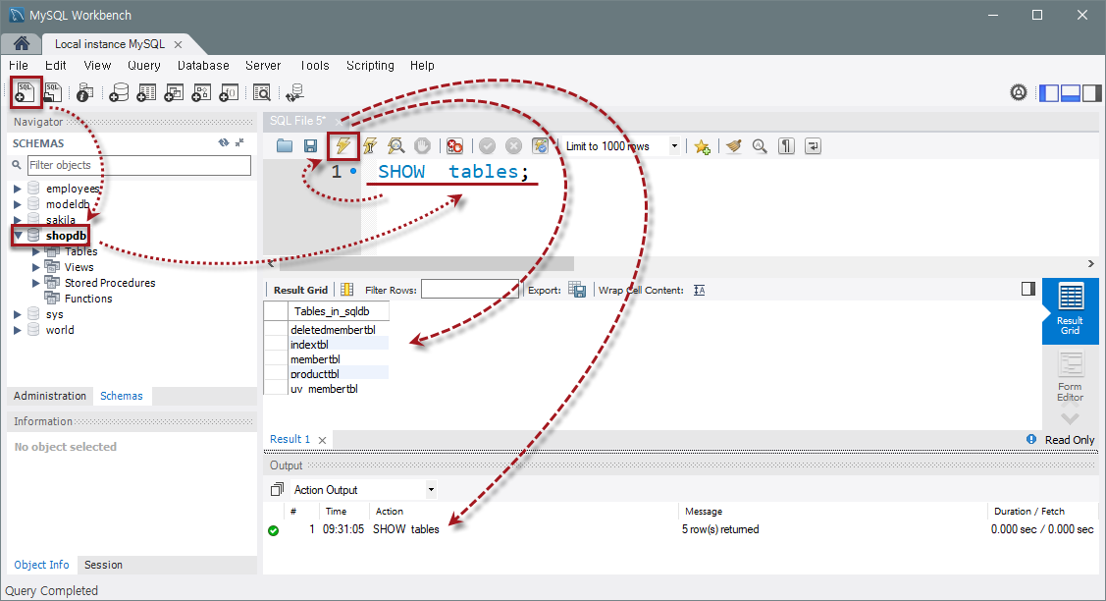
[실습 4-2] 내비게이터에서 MySQL 서버 관리하기
교재 120~124p 참고
4 쿼리 창 활용
쿼리 창에서 SQL 문 실행 순서
① Workbench 상단 왼쪽의 Create a new SQL tab for executing queries 아이콘을 클릭 또는 메뉴의 [File]-[New Query
Tab] 선택
② 작업할 데이터베이스를 [SCHEMAS] 탭에서 더블클릭
③ SQL 문을 문법에 맞게 입력
④ SQL 문에 이상이 없으면 툴바의 Execute the selected portion … 아이콘을 클릭 또는 [Ctrl]+[Shift]+[Enter]를 눌러
SQL 문을 실행
⑤ [Output] 창에서 실행 결과 확인

Slide 20
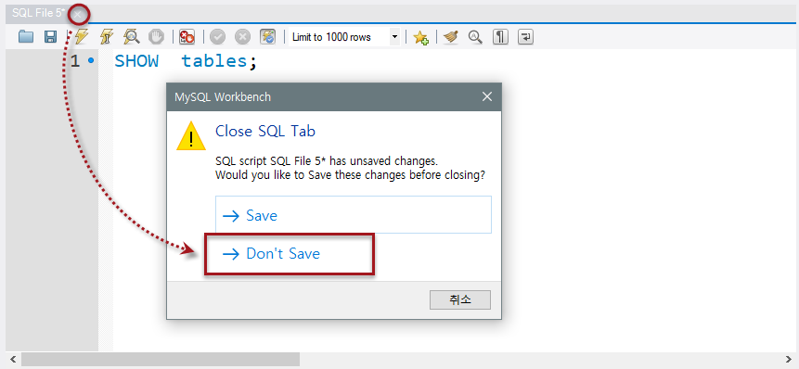
[실습 4-3] 쿼리 창 활용하기
교재 124~132p 참고
1 열려 있는 쿼리 창 닫기
1-1 열려 있는 쿼리 창 모두 닫기
2 SQL 문 실행하기
2-1 새로운 쿼리 창 열기
2-2 다음 SQL 문 입력 후 실행
USE employees;
SELECT * FROM employees;

Slide 21
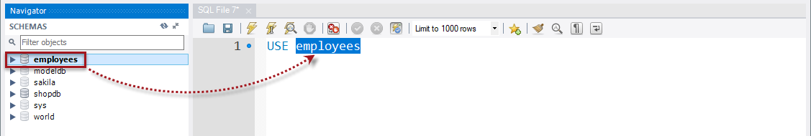
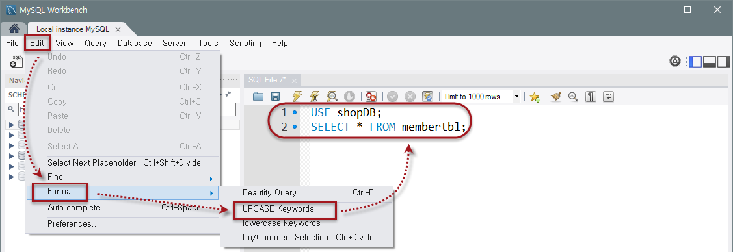
[실습 4-3] 쿼리 창 활용하기
교재 124~132p 참고
2-3 내비게이터에서 개체 이름을
마우스로 드래그하여 입력
3 예약어로 대문자 또는 소문자로 변경하기
3-1 다음 SQL 문을 쿼리 창에 입력(이때 예약어(Keyword)는 모두 소문자로 입력)
3-2 메뉴의 [Edit]-[Format]
-[UPCASE Keywords] 선택
use shopDB;
select * from membertbl;

Slide 22
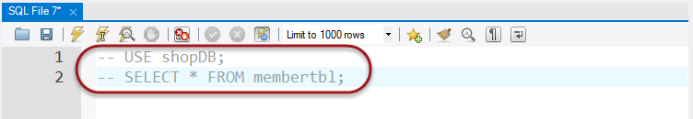
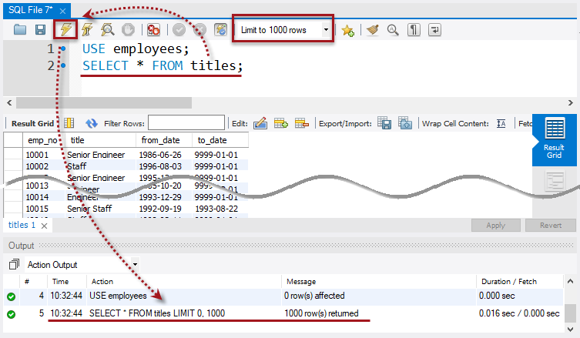
[실습 4-3] 쿼리 창 활용하기
교재 124~132p 참고
4 선택한 부분을 일괄적으로 주석 처리하거나 해제하기
4-1 SQL 문 2줄을 마우스로 드래그
한 후 메뉴의 [Edit]-[Format]
-[Un/Comment Selection] 선택
5 SQL 문 실행 결과 행수 조절하기
5-1 다음 SQL 문 입력 후 실행
USE employees;
SELECT * FROM titles;

Slide 23
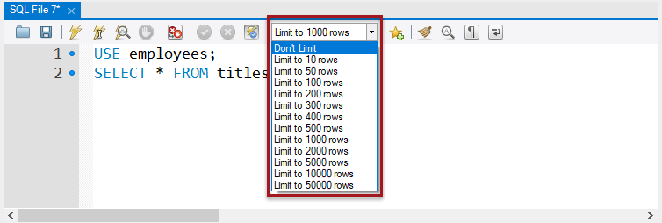
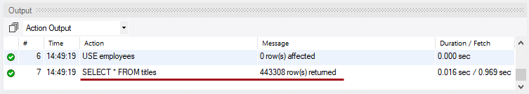
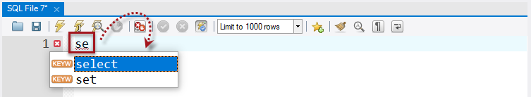
[실습 4-3] 쿼리 창 활용하기
교재 124~132p 참고
5-2 SQL 문의 실행 결과 행수는
‘제한 없음(Don’t Limit)’으로 설정
5-3 다시 SQL 문을 실행하면 40만 개가
넘는 결과가 나오는 것을 확인할 수
있음
6 소문자로 자동 완성되는 예약어를 대문자로 설정하기
6-1 자동 완성되는 예약어는
기본적으로 소문자로 입력됨

Slide 24
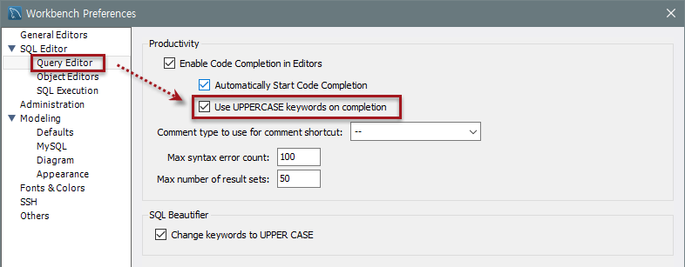
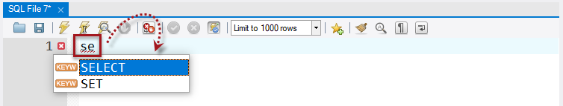
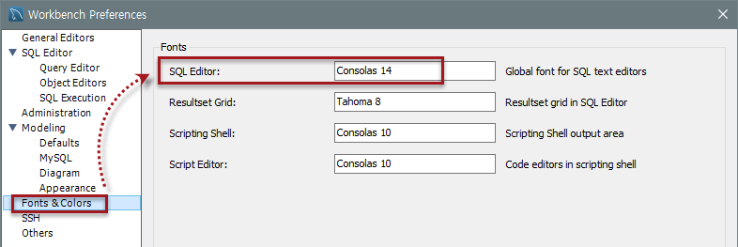
[실습 4-3] 쿼리 창 활용하기
교재 124~132p 참고
6-2 ‘USE UPPERCASE keywords on
completion’에 체크 표시를 하고
<OK>를 클릭
6-3 자동 완성되는 예약어가
대문자로 제시됨
7 쿼리 창의 글꼴 변경하기
7-1 메뉴의 [Edit]-[Preferences] 선택
한 후 [Fonts & Colors]를 선택

Slide 25
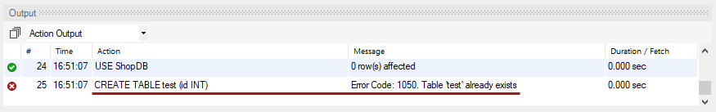
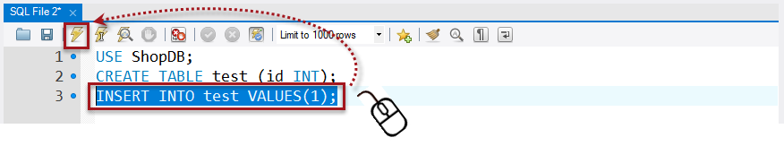
[실습 4-3] 쿼리 창 활용하기
교재 124~132p 참고
8 여러 SQL 문 실행하기
8-1 다음 구문 입력 후 Execute the selected portion … 아이콘 클릭
8-2 앞에서 입력한 구문을 지우지 말고 그 아래에 INSERT 문 추가 후 실행
8-3 실행할 부분만 마우스로 드래그
하여 선택한 후 실행
USE ShopDB;
CREATE TABLE test (id INT);
USE ShopDB;
CREATE TABLE test (id INT);
INSERT INTO test VALUES(1);

Slide 26
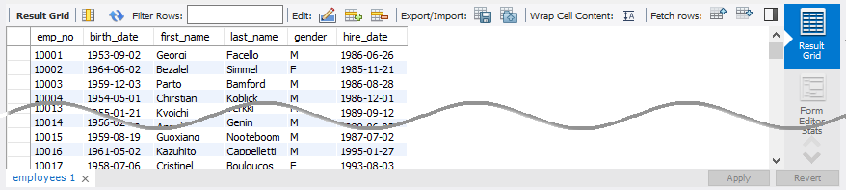
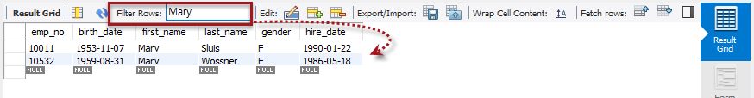
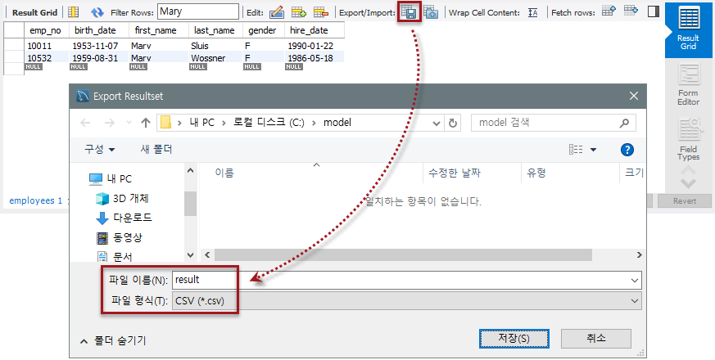
[실습 4-3] 쿼리 창 활용하기
교재 124~132p 참고
9 실행 결과를 필터링한 후 저장하기
9-1 실행할 SQL 문만 마우스로 드래그하여 실행
9-2 Filter Rows: 옆의 텍스트 상자에
‘Mary’ 입력하고 [Enter] 누르기
9-3 실행 결과 엑셀 파일로 저장
9-4 저장된 CSV 파일 확인
USE employees;
SELECT * FROM employees;

Slide 27
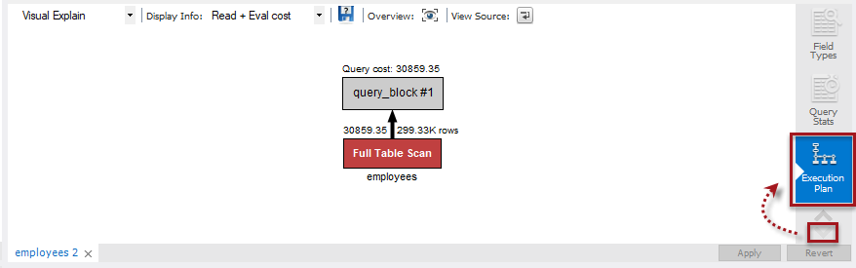
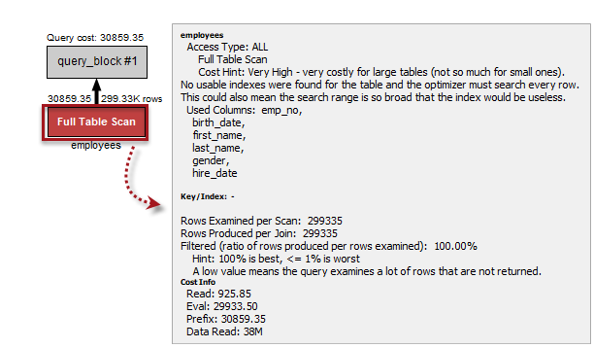
[실습 4-3] 쿼리 창 활용하기
교재 124~132p 참고
10 SQL 문의 실행 계획 확인하기
10-1 실행 계획(Execution Plan) 확인
10-2 실행 계획에 마우스 대기
10-3 Workbench 종료

Slide 28
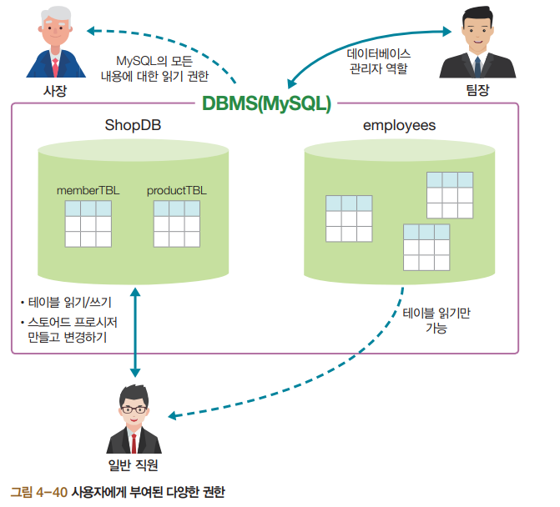
2-1 MySQL 사용자 권한
일반적인 회사의 사용자와 권한의 예

Slide 29
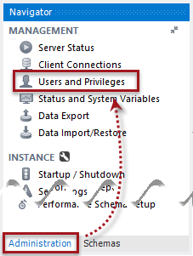
[실습 4-4] MySQL 사용자 생성하고 권한 부여하기
교재 134~141p 참고
1 MySQL 서버에 접속하기
1-1 root 사용자로 MySQL에 접속
2 팀장 생성하고 권한 부여하기
2-1 [Administration] 탭 선택 후 [Users and Privileges] 클릭

Slide 30
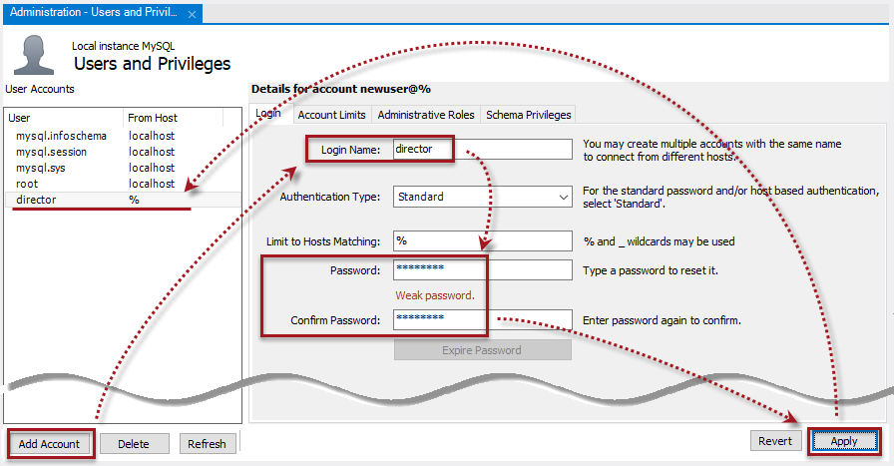
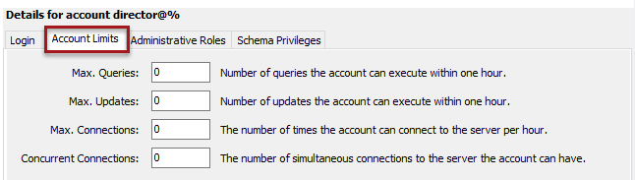
[실습 4-4] MySQL 사용자 생성하고 권한 부여하기
교재 134~141p 참고
2-2 [Login] 탭의 Login Name에 ‘director’,
비밀번호는 기억하기 쉽게 ‘director’
를 입력 후 <Apply> 클릭
2-3 [Account Limits] 탭 클릭

Slide 31
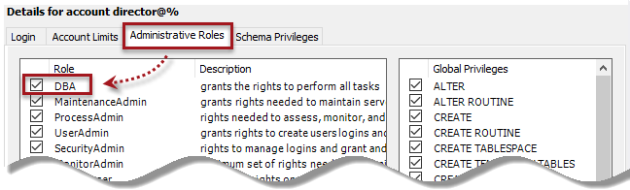
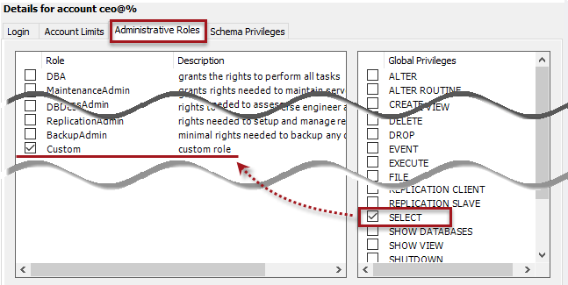
[실습 4-4] MySQL 사용자 생성하고 권한 부여하기
교재 134~141p 참고
2-4 DBA에 체크 표시
3 사장 생성하고 권한 부여하기
3-1 [Users and Privileges] 창에서 왼쪽 아래의 <Add Account>를 클릭하고 [Login] 탭의 Login Name에
‘ceo’, 비밀번호는 기억하기 쉽게 ‘ceo’ 입력
3-2 Global Privileges의 SELECT에
체크 표시

Slide 32
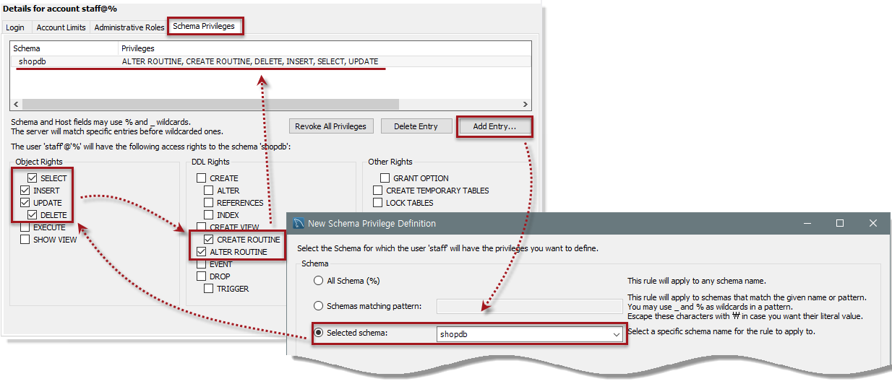
[실습 4-4] MySQL 사용자 생성하고 권한 부여하기
교재 134~141p 참고
4 일반 직원 생성하고 권한 부여하기
4-1 [Users and Privileges] 창에서 왼쪽 아래의 <Add Account>를 클릭하고 [Login] 탭의 Login Name에
‘staff’, 비밀번호는 기억하기 쉽게 ‘staff’ 입력
4-2 각 데이터베이스(스키마)에 대한 권한 부여

Slide 33
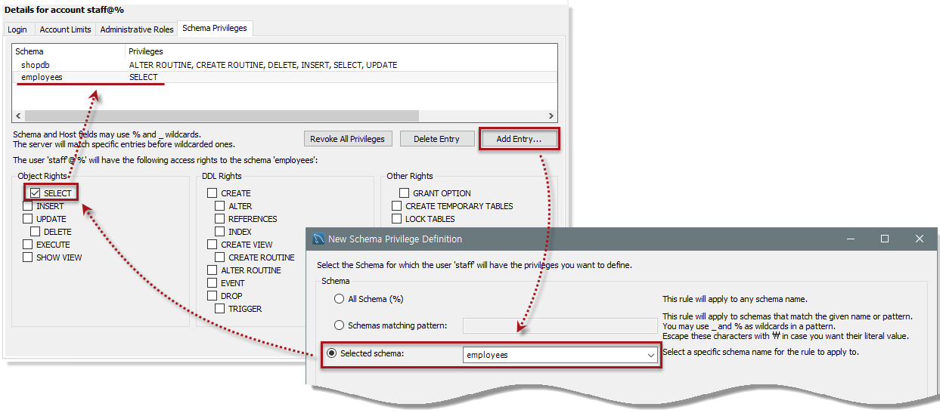
[실습 4-4] MySQL 사용자 생성하고 권한 부여하기
교재 134~141p 참고
4-3 employees 데이터베이스의 SELECT 권한만 부여

Slide 34
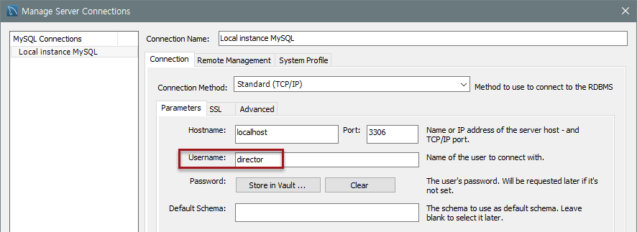
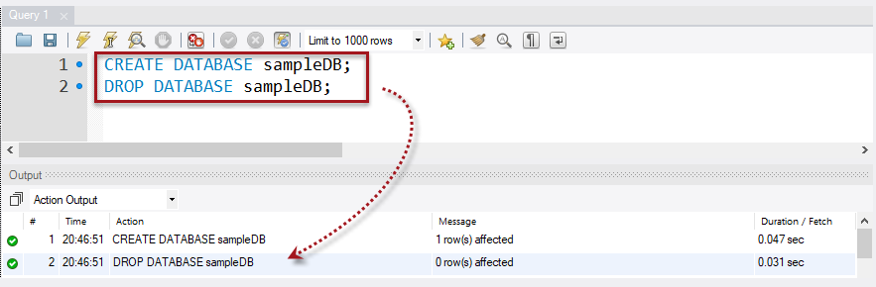
[실습 4-4] MySQL 사용자 생성하고 권한 부여하기
교재 134~141p 참고
5 팀장으로 접속하여 권한 확인하기
5-1 Workbench 실행 후 ‘Local instance MySQL’에서 마우스 오른쪽 버튼을 클릭하여 [Edit Connection] 선택
5-2 Username을 root에서
director로 변경
5-3 ‘Local instance MySQL’을 클릭하여 접속(비밀번호에 ‘director’ 입력)
5-4 다음 SQL 문을 입력하여 데이터베이스를 하나 생성한 후 삭제
5-5 접속 종료
CREATE DATABASE sampleDB;
DROP DATABASE sampleDB;

Slide 35
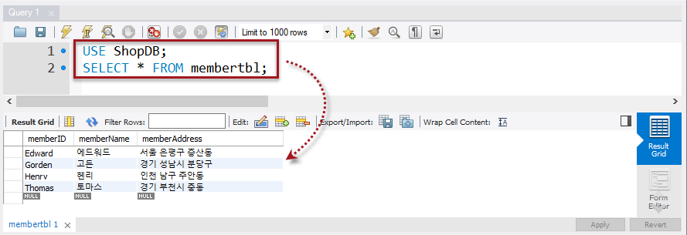
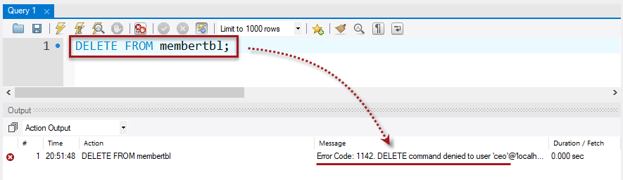
[실습 4-4] MySQL 사용자 생성하고 권한 부여하기
교재 134~141p 참고
6 사장으로 접속하여 권한 확인하기
6-1 사장(ceo)으로 접속
6-2 Username을 ceo로 변경
6-3 ‘Local instance MySQL’을 클릭하여 접속(비밀번호에 ‘ceo’ 입력)
6-4 다음 SQL 문을 입력하여 제대로 읽기가 되는지 확인
6-5 다음 SQL 문을 입력하여 데이터가 삭제되는지 확인(실행되지 않아야 함)
6-6 접속 종료
USE ShopDB;
SELECT * FROM membertbl;
DELETE FROM membertbl;

Slide 36

[실습 4-4] MySQL 사용자 생성하고 권한 부여하기
교재 134~141p 참고
7 일반 직원으로 접속하여 권한 확인하기
7-1 일반 직원(staff)으로 접속
7-2 [Navigator]의 [Schemas] 탭에 데이터베이스 확인
7-3 다음 SQL 문을 입력하여 실행되는지 확인
7-4 다음 SQL 문을 입력하여 테이블이 삭제되는지 확인(삭제되지 않아야 함)
USE ShopDB;
SELECT * FROM memberTBL;
DELETE FROM memberTBL WHERE memberID = 'Gorden';
DROP TABLE memberTBL;

Slide 37

[실습 4-4] MySQL 사용자 생성하고 권한 부여하기
교재 134~141p 참고
7-5 다음 SQL 문을 입력하여 employees 데이터베이스 조회 확인
7-6 접속 종료
7-7 ‘Local instance MySQL’을 원래의 root로 변경하고
Workbench 종료
USE employees;
SELECT * FROM employees;

Slide 38
3-1 백업과 복원의 개요
백업과 복원은 데이터베이스 관리자(DBA)가 해야 할 가장 중요한 일
백업
데이터 베이스를 다른 매체에 보관하는 작업
복원
데이터베이스에 문제가 발생했을 때 다른 매체 에 백업된 데이터를 이용하여 원상태로 돌려놓는 작업

Slide 39


[실습 4-5] 쇼핑몰 데이터베이스 백업 후 복원하기
교재 142~146p 참고
1 백업 준비하기
1-1 C:\DB백업\ 폴더를 만들어
이 폴더를 별도의 디스크라고 가정
1-2 root 사용자(비밀번호는 1234)로 접속
1-3 다음 SQL 문을 입력하여 데이터 확인
2 쇼핑몰 데이터베이스(ShopDB) 백업하기
2-1 [Data Export] 클릭
USE ShopDB;
SELECT * FROM productTBL;

Slide 40


[실습 4-5] 쇼핑몰 데이터베이스 백업 후 복원하기
교재 142~146p 참고
2-2 ShopDB의 모든 내용을 백업하는
설정을 마치고 <Start Export> 클릭
2-3 백업이 종료되면 닫기(×) 버튼 클릭

Slide 41

[실습 4-5] 쇼핑몰 데이터베이스 백업 후 복원하기
교재 142~146p 참고
2-4 C:\DB백업\ 폴더 확인
(백업된 파일 ShopDB.sql을 볼 수 있음)
3 고의로 모든 데이터 삭제하기
3-1 productTBL의 모든 데이터를 삭제
3-2 다음 SQL 문을 실행(당연히 0개의 데이터가 조회됨)
4 복원하기
4-1 다음 SQL 문을 입력하여 실행
DELETE FROM productTBL;
SELECT * FROM productTBL;
USE sys; -- 일단 다른 DB를 선택

Slide 42


[실습 4-5] 쇼핑몰 데이터베이스 백업 후 복원하기
교재 142~146p 참고
4-2 [Data Import/Restore] 클릭
4-3 모든 설정 후
<Start Import> 클릭

Slide 43

[실습 4-5] 쇼핑몰 데이터베이스 백업 후 복원하기
교재 142~146p 참고
4-4 제대로 복원된 것 확인 후
[Data Import] 창 닫기
4-5 다음 SQL 문을 입력하여 데이터가 잘 복원되었는지 확인
USE ShopDB;
SELECT * FROM productTBL;

